Slide 1
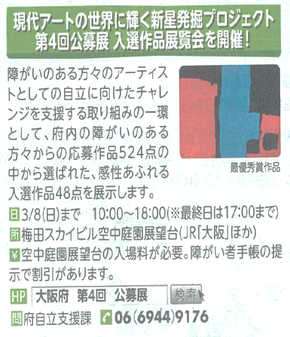
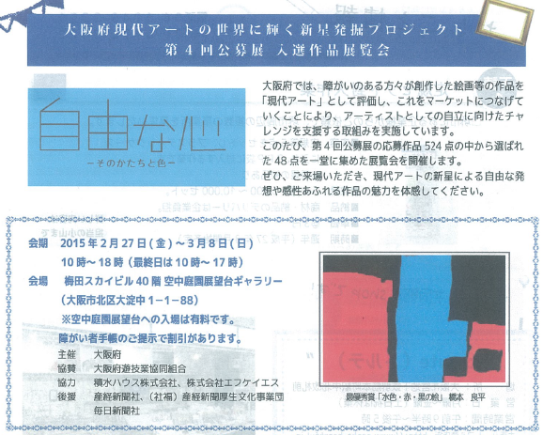
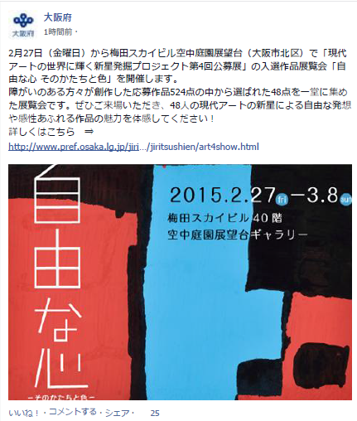
第４回公募展の広報成果①
資料7
■大阪府の広報活動実績
府政だより（府内302万戸発行）：２回掲載
府政記者会（22社加盟）リリース：３回
大阪府ウェブサイト（トップページ435万アクセス／年）へのプロジェクトページ掲載：通年
FACEbook（ファン5,124人）もずやんTwitter（フォロワー6,725人）
メルマガ（登録者28,651人）での情報発信 ：計6回
チラシ（20,000部）ポスター（1,000部）DM（4,000部）図録（3,000部）作成・配布
Passo2月号（福祉事業所向け広報誌） ：6,000部発行、4,268ヶ所配布
府政だより 3月号
Facebookの発信
Passo 2月号

Slide 2
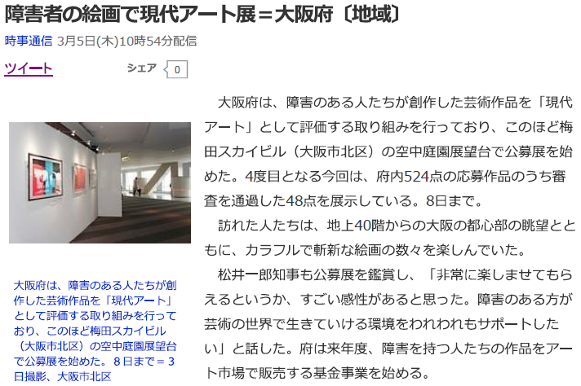
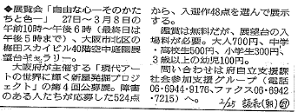
第４回公募展の広報成果②
■マスメディアへの露出（公募展関係）
ほか
NHKデータ放送関西おでかけガイド （H27.2.25～3.8）
読売テレビ「ニュースten」特集「日本の作品海外でも高評価 障害者アートを世界へ」 （H27.3.30）
H27.2.25（夕）毎日新聞

Slide 3
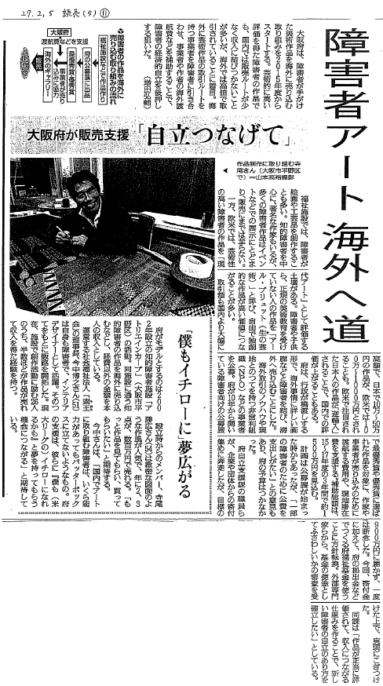
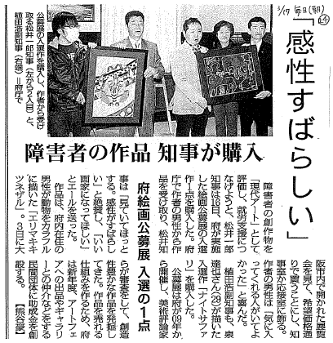
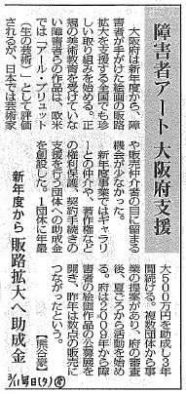
第４回公募展の広報成果③
■マスメディアへの露出（作品販売支援関係）

